Slide 1

Муниципальное бюджетное общеобразовательное учреждение
«Средняя общеобразовательная
школа №12 имени В.Г. Распутина»
муниципального образования города Братска
Анализ работы
«педагогический менеджмент и
управленческие компетенции учителя
как ресурс
эффективной реализации ФГОС»
2015 – 2016 уч.год

Slide 2

ПОНЯТИЙНЫЙ АППАРАТ
Гипотеза эксперимента
ЦЕЛЬ:
овладение учителем основами педагогического менеджмента, направленными на организацию учебного процесса и формирование учебно-познавательной деятельности обучающихся для достижения целей комплексного развития личности, готовой к жизни в новых социальных условиях
ЗАДАЧИ:
обеспечение условий для непрерывного профессионального развития творческого потенциала педагогических работников, удовлетворение их информационных, учебно-методических, образовательных потребностей;
широкое использование возможностей системы «внутрифирменного обучения», самообразования, «внешних» ресурсов;
развитие педагогической кооперации педагогов через деятельность сообществ по циклам предметов, по предметной горизонтали и другим групповым формам методической работы,
поддержка и поощрение инициативы педагогов в постановке и решении профессиональных проблем,
обеспечение социализации обучающихся через применение механизмов управления, помогающих педагогу уверенно вести обучающихся к поставленным целям;
овладение учителями технологией модерации, как эффективной технологией, призванной обеспечить управляемое, продуктивное, творческое сотрудничество в процессе обсуждения или изучения различных вопросов или тем.

Slide 3
УСЛОВИЯ ДЛЯ НЕПРЕРЫВНОГО
ПРОФЕССИОНАЛЬНОГО РАЗВИТИЯ
Ассоциированная школа ЮНЕСКО с 2012 г.
Федеральная инновационная площадка «Преемственность в образовании» с 2011 г.
Опорная площадка «Технология АМОиМ – эффективный инструмент реализации ФГОС» АНО ДПО «ИОЦ ПКП «Мой университет»,
г. Петрозаводск, с 2015 г.
Муниципальная пилотная площадка по введению ФГОС ООО с 2013 г.
Муниципальная стажировочная площадка «Технология АМОиМ – эффективный инструмент реализации ФГОС», с 2015 г.
Школе присвоено имя Валентина Григорьевича Распутина в декабре 2015 г.

Slide 4


Интегративное образовательное пространство
Детские школьные организации
Модульное обучение
Внутрифирменная система повышения квалификации
Внеурочная деятельность и дополнительное образование
Человек
Культура
Творчество
Общество
Проектная
деятельность
Культуротворческие Ассамблеи
Сетевое взаимодействие, сотрудничество с ОО
Школьные методические сообщества

Slide 5



ЧАСТЬ, ФОРМИРУЕМАЯ УЧАСТНИКАМИ ОБРАЗОВАТЕЛЬНОЙ ДЕЯТЕЛЬНОСТИ
Биология, география, история
Обществознание, МХК
по 21%
по 15%
География, музыка, история и др.
Литература, технология, изо
«Сохраняя наследие»
33 программы
«Успешно коммуницируем»
27 программ
по 2%
по 9%
по 25%
по 3%
Физика, химия, математика
Русский язык, иностранный язык

Slide 6

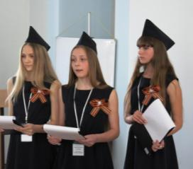


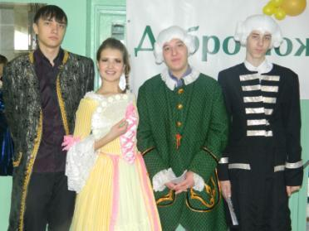

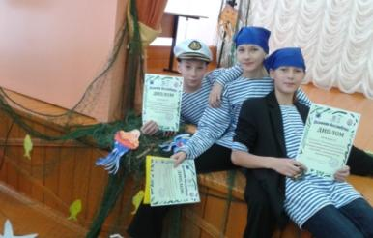
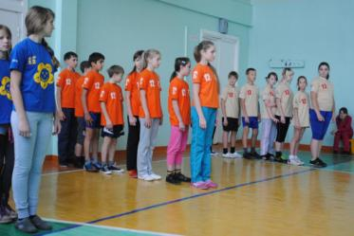
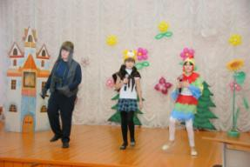

ЕЖЕГОДНЫЕ АССАМБЛЕИ
Ломоносовская Ассамблея, весна 2012 г.
«И дым Отечества нам сладок
и приятен», осень 2012 г.
«Живая вода», весна2013 г.
«ЭКОЛАЙФ», осень 2013 г.
СПОРТ. МИР. РОССИЯ весна 2014 г.
«Культура - поклонение свету», осень 2014 г.
«Дарите людям свет», весна 2015 г.
«Литература – копилка мудрости. опыта и культуры», осень 2015 г.
«КИНО – в волшебный мир открытое окно», весна 2016 г.

Slide 7
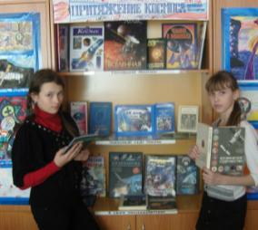
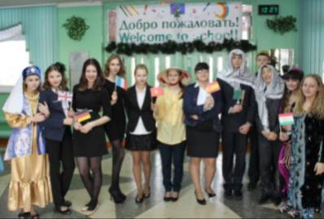
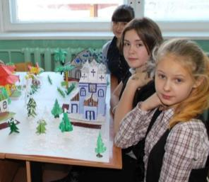
ТРАДИЦИИ ШКОЛЫ
X День науки
VII краеведческая конференция
«Россия прирастет Сибирью»
XII конкурс юных экскурсоводов
«V конкурс талантов «Гремми.ру
X фестиваль достижений «Великолепная дюжина»
X фестиваль достижений «Жемчужное ожерелье»

Slide 8
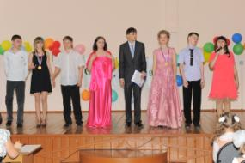
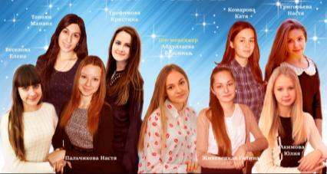
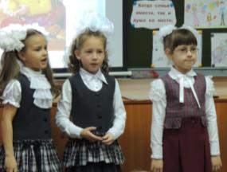
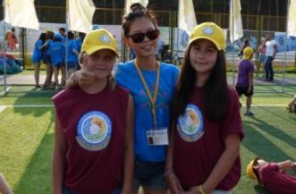
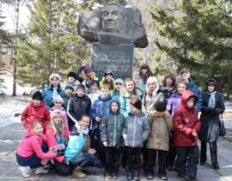
ВОСПИТАНИЕ КУЛЬТУРЫ ВЫБОРА
Социальные пробы
Деятельность в ДШО и совете
менеджеров
День предмета
Экскурсии

Slide 9
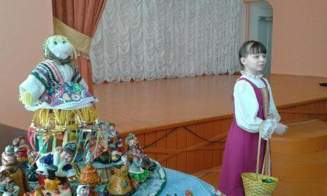
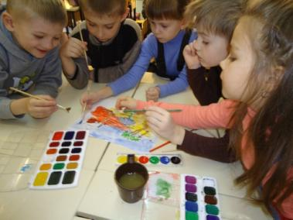
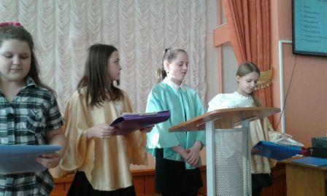
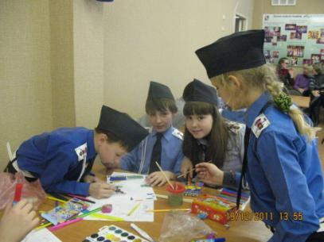
ПРОЕКТНАЯ ДЕЯТЕЛЬНОСТЬ
В ШКОЛЕ
«Доброе сердце»
Новогодний подарок. Спектакль «Морозко»
«Строительная компания 567»
«Покорители космоса»
«Путешествуем по улицам Лондона»

Slide 10
ИНТЕГРАЦИЯ УРОЧНОЙ И
ВНЕУРОЧНОЙ ДЕЯТЕЛЬНОСТИ

Slide 11
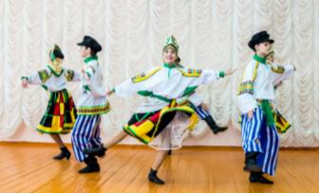
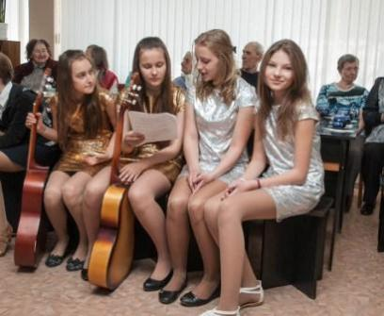
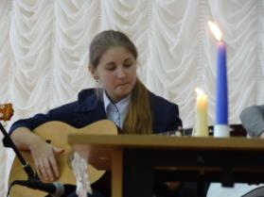
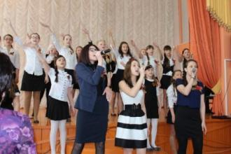
ДОПОЛНИТЕЛЬНОЕ ОБРАЗОВАНИЕ
Художественно-эстетическое направление
Обучение игре на гитаре
струнный ансамбль «Виела»
Народный танцевальный ансамбль «Алькор»

Slide 12
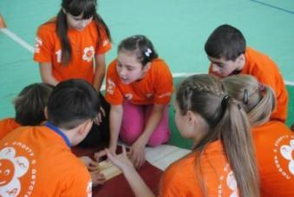
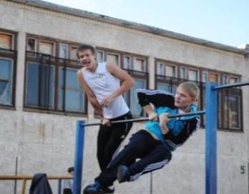
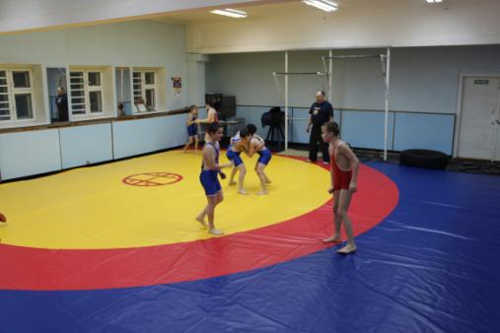
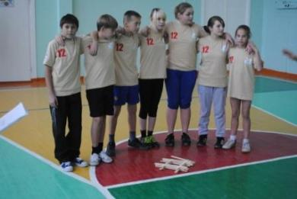
физкультурно-оздоровительное направление
Малая спартакиада –
1 место
Илимпийские игры –
1 место
Греко-римская
борьба – призеры и чемпионы областных, российских турниров

Slide 13
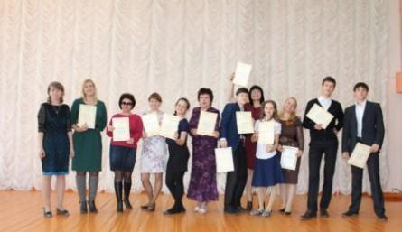
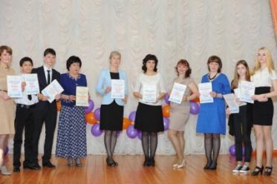
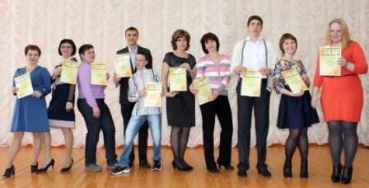
ФЕСТИВАЛЬ«ВЕЛИКОЛЕПНАЯ ДЮЖИНА» –
ЭТО ПРЕСТИЖНО
2015 год
Будь смелей, поделись
своим талантом,
Верь в себя. Признание
придет к тебе
Из жемчужины ты
станешь бриллиантом!
(из гимна школы)
2013 год
2016 год
2014год

Slide 14
МОНИТОРИНГ УРОВНЯ АКТИВНОСТИ
ОБУЧАЮЩИХСЯ 1-4 классов

Slide 15
МОНИТОРИНГ ДИНАМИКИ АКТИВНОСТИ
ОБУЧАЮЩИХСЯ 5 – 11 классов

Slide 16
МОНИТОРИНГ УРОВНЯ АКТИВНОСТИ
ОБУЧАЮЩИХСЯ 5 – 11 классов

Slide 17
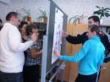
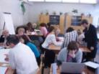
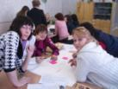
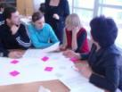
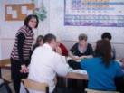
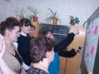
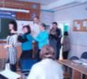
СТРУКТУРА организации методической деятельности
Научно-методический
совет
ШМС учителей естественно-математического цикла
ШМС учителей
социального цикла
ШМС учителей гуманитарного цикла
ШМС учителей
начальных классов
Творческая группа
«Технология АМОиМ»

Slide 18
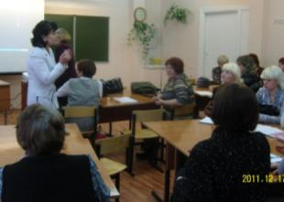
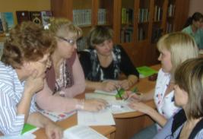
СИСТЕМА ВНУТРИФИРМЕННОГО
ПОВЫШЕНИЯ КВАЛИФИКАЦИИ
Семинары, вебинары – 125 фактов участия,
24 чел.(43%)
ТЕХНОЛОГИЯ АМО и М –
89%
Переподготовка – 3 чел
Очное обучение – 20 фактов
Школа современного педагога – 6 чел.
Дистанционное обучение – 4 чел.

Slide 19
Формы повышения квалификации
Члены жюри
Интернет-публикации
Экспертиза
23
40
15
28
конкурсы
Очные
Заочные
9
35
Мастер - классы
4
60
ярмарка
Публикации в сборниках
В/п модули
100% охват

Slide 20
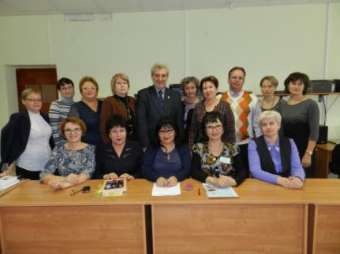
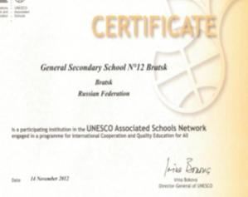

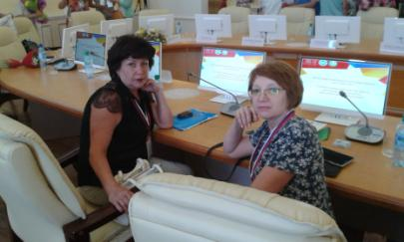
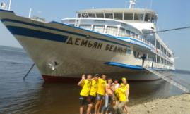
АССОЦИИРОВАННАЯ ШКОЛА
ЮНЕСКО

Slide 21

ВЗАИМОДЕЙСТВИЕ С ОБЩЕСТВЕННЫМИ ОРГАНИЗАЦИЯМИ и ОО
Творческое объединение художников города «Колорит»
Творческая студия «Воплощение»
Совет ветеранов 23 микрорайона города Братска
«Гимназия №123 г. Барнаул, школа №546 г. Санкт- Петербург, школа №26 г. Якутск и др.
Автономная некоммерческая организация высшего профессионального образования СМОЛЬНЫЙ ИНСТИТУТ РОССИЙСКОЙ АКАДЕМИИ ОБРАЗОВАНИЯ

